Slide 1
Обобщающий урок
«Человек и литосфера»

Slide 2
Загадки для рельефа
От дождей, текущих вод Он растёт из года в год.
Бьёт источника фонтан, Струя до поднебесья. В соседях с ним живёт вулкан, Фонтан вам тот известен.
Росли по болоте растения. Теперь это топливо и удобрения.
Он чёрный, блестящий, Людям помощник настоящий. Он несёт в дома тепло, От него в домах светло. Помогает плавить стали. Делать краски и эмали.
Что сперва в воде родится А потом воды боится.
Черён как ворон, А греет, как солнце.
Белый как сахар но не сладкий Пока руки им не испачкаешь, Ума-разума не наберёшься.
Без неё не поедет На такси, ни мотоцикл, Не поднимется ракета. Отгадайте, что же это?
Порода горного царства Из шпата, слюды и кварца.

Slide 3
Полезные ископаемые, что это?
Минералы и горные породы земной коры, которые человек использует в своей хозяйственной деятельности, называют полезными ископаемыми.
Приведите примеры хозяйственной деятельности.

Slide 4
Полезные ископаемые
Горючие:
УГОЛЬ, НЕФТЬ, ПРИРОДНЫЙ ГАЗ, ТОРФ
Металлические:
РАЗНЫ РУДЫ: ЧЕРНЫЕ И РУДЫ ЦВЕТНЫХ МЕТАЛЛОВ
Неметаллические:
КАМЕННАЯ СОЛЬ, ФОСФОРИТ И АПАТИТ, ЯНТАРЬ И ГРАФИТ, ПЕСОК
Карта минеральных ресурсов

Slide 6
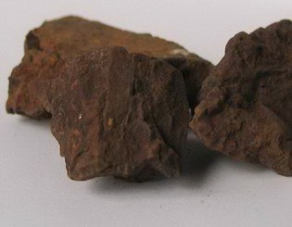
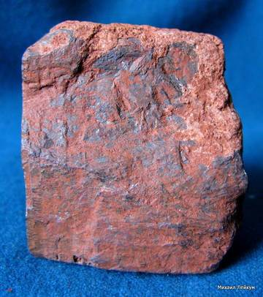
Бурый железняк
Красный железняк

Slide 7
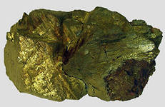
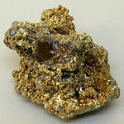
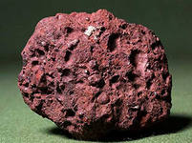
Медный колчедан
(холькоперит)
Боксит
(алюминиевая руда»

Slide 8
В каких районах, горных или равнинных, предпочитает жить человек и почему?
1. Освоены плодородные равнины
2. Долины крупных рек
3. Места с благоприятным климатом
4. Горные области дают человеку полезные ископаемые, лесные и сельскохозяйственные продукты – 10 % населения мира
5. Наименее освоены человеком полярные районы. Почему?
Почему рудные полезные ископаемые чаще всего встречаются в горах?

Slide 9
В каких районах, горных или равнинных, лучше отдыхать на ваш взгляд? И почему?
Горы:
Пешие, конные прогулки по горам;
Можно сплавляться по горным рекам на лодках;
Санаторно-курортный отдых; (почему? карта)
Альпинизм, один из видов туризма.
Равнины:
Отдых на побережье морей , озер, рек;

